Slide 1








I Jornadas Nacionales de Investigación en Ciberseguridad
Multigraph Project: First Steps towards
the Definition of a Multiple Attack
Graph Model Simulator
Mattia Zago
Juan José Andreu Blázquez
Manuel Gil Pérez
Gregorio Martínez Pérez
Universidad de Verona
Italia
Universidad de Murcia
Spain
León, Septiembre 2015

Slide 2
Situación actual
Modelos de seguridad
Multitud de propuestas en la literatura
Diferentes enfoques: grafos de ataque, árboles de ataque,…
Limitaciones de esos modelos
Escalabilidad, tamaño, generación automática, visualización
Difícil elección para un administrador de seguridad
Objetivo
Desarrollar una herramienta que permita:
Probar modelos de grafos de ataque en escenarios similares
Observar el desempeño y funcionamiento
Comparar los resultados de distintos modelos
Identificar aquellos aspectos poco definidos
Multigraph Project: First Steps towards the Definition of a Multiple Attack Graph Model Simulator

Slide 3
Simulador de modelos de grafos de ataque
Características:
Estructura de datos genérica y extensible
Diseño modular
Visualización de los grafos de ataque
Comunicación basada en eventos
Flujo de eventos
eventos
Controlador (clase principal)
eventos
Modelos de seguridad
actualización
acciones
representación
Interfaz de usuario (GUI)
Visualización de grafos de ataque
Multigraph Project: First Steps towards the Definition of a Multiple Attack Graph Model Simulator

Slide 4
Simulador de modelos de grafos de ataque
Características:
Gestiona y coordina las comunicaciones entre módulos
Recibe y redirecciona los eventos
Acepta acciones del usuario desde la GUI
Interactúa con los modelos de seguridad
Flujo de eventos
eventos
Controlador (clase principal)
eventos
Modelos de seguridad
actualización
acciones
representación
Interfaz de usuario (GUI)
Visualización de grafos de ataque
Multigraph Project: First Steps towards the Definition of a Multiple Attack Graph Model Simulator

Slide 5
Simulador de modelos de grafos de ataque
Características:
Implementados mediante una API
Incluye una estructura básica de datos extensibles
Menú de configuración extensible para interacción con el usuario
Flujo de eventos
eventos
Controlador (clase principal)
eventos
Modelos de seguridad
actualización
acciones
representación
Interfaz de usuario (GUI)
Visualización de grafos de ataque
Multigraph Project: First Steps towards the Definition of a Multiple Attack Graph Model Simulator

Slide 6
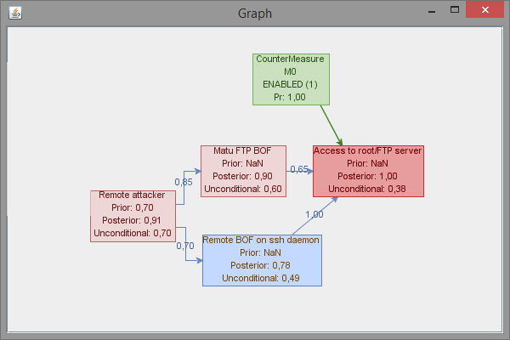
Simulador de modelos de grafos de ataque
Características:
Interfaz para visualización
GUI para incluir nodos y aristas
Flujo de eventos
eventos
Controlador (clase principal)
eventos
Modelos de seguridad
actualización
acciones
representación
Interfaz de usuario (GUI)
Visualización de grafos de ataque
Multigraph Project: First Steps towards the Definition of a Multiple Attack Graph Model Simulator

Slide 7
Simulador de modelos de grafos de ataque
¿Características?
Flujo de eventos
eventos
Controlador (clase principal)
eventos
Modelos de seguridad
actualización
acciones
representación
Interfaz de usuario (GUI)
Visualización de grafos de ataque
Multigraph Project: First Steps towards the Definition of a Multiple Attack Graph Model Simulator

Slide 8
Simulador de modelos de grafos de ataque
Modelos implementados como prueba de concepto:
Bayesian attack graphs
N. Poolsappasit, R. Dewri, I. Ray. Dynamic security risk management using Bayesian attack graphs, IEEE Transactions on Dependable and Secure Computing, 9(1):61-74, 2012.
Attack countermeasure trees
A. Roy, D.S. Kim, K.S. Trivedi. Scalable optimal countermeasure selection using implicit enumeration on attack countermeasure trees, Proceedings of the 42nd Annual IEEE/IFIP International Conference on Dependable Systems and Networks, pp. 1-12, 2012.
Multigraph Project: First Steps towards the Definition of a Multiple Attack Graph Model Simulator

Slide 9
Conclusiones y vías futuras
Implementación de un simulador de grafos de ataque versátil
Diseño de una API para implementar modelos de grafos de ataque
Comparación de los modelos de seguridad
Extender para visualizar grandes grafos de ataque
Integración de eventos para automatizar las simulaciones
Flujo de eventos
eventos
Controlador (clase principal)
eventos
Modelos de seguridad
actualización
acciones
representación
Interfaz de usuario (GUI)
Visualización de grafos de ataque
Multigraph Project: First Steps towards the Definition of a Multiple Attack Graph Model Simulator

Slide 10
I Jornadas Nacionales de Investigación en Ciberseguridad
Multigraph Project: First Steps towards
the Definition of a Multiple Attack
Graph Model Simulator
¡Gracias por su atención!
Mattia Zago
Juan José Andreu Blázquez
Manuel Gil Pérez
Gregorio Martínez Pérez
Universidad de Verona
Italia
Universidad de Murcia
Spain
León, Septiembre 2015

